Slide 1
¡Hola!
Yo soy Noa y mi trabajo va sobre…

Slide 2
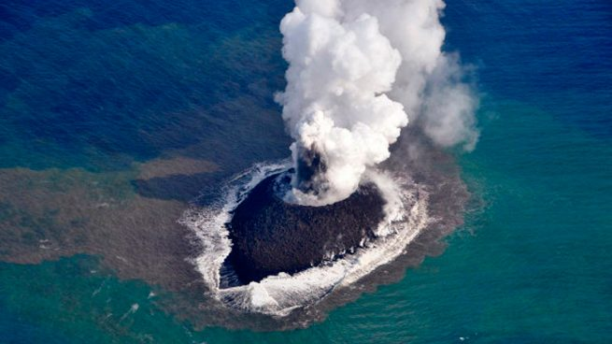
Los volcanes submarinos

Slide 3
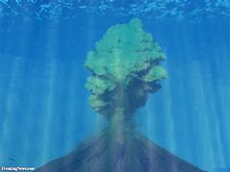
¿Qué son los volcanes submarinos?
Los volcanes submarinos se producen por las grietas en la superficie terrestre que se encuentra bajo el mar.
La mayoría de los volcanes nacen en zonas tranquilas.

Slide 4
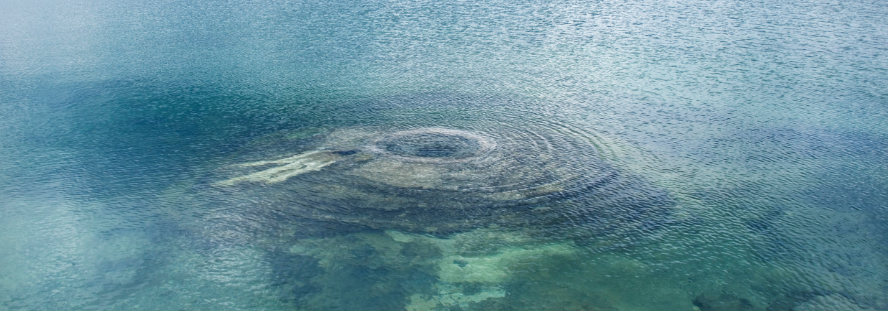
¿Dónde se encuentran los volcanes submarinos?
Los volcanes submarinos en todas las formas y tamaños se encuentran en todo el mundo desde Hawaii y California a Islandia, Japón, Nueva Zelanda y la Antártida.
A nivel mundial, se estima que hay 5.000 volcanes sumergidos activos, con volcanes más altos o volcanes en aguas poco profundas levantándose sobre el nivel del mar.

Slide 5
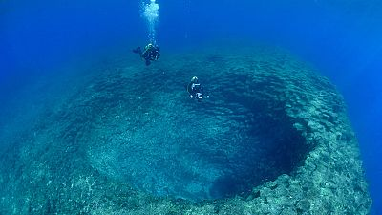
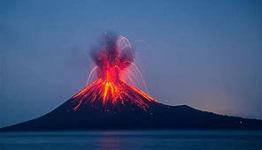
Diferencia entre los volcanes submarinos y los terrestres
Cuando un volcán submarino está en erupción el resultado es diferente (y por lo general menos dramático) que la erupción de un volcán de la tierra.
El volcán submarino se encuentra muy por debajo de la superficie del océano, incluso una gran erupción puede no ser detectada desde arriba.

Slide 6
¿Son peligrosos?
Los volcanes son peligrosos, pero si los comparamos con los volcanes terrestres, los volcanes submarinos representan menos de una amenaza a la vida humana.
No obstante, se debe tener cuidado al explorar los alrededores de un volcán submarino.
Desde 1650, cuando el volcán submarino Kolumbo estalló, matando al menos a 70 personas en la cercana isla griega de Santorini, los volcanes submarinos son reconocidos como causas de muerte.

Slide 7
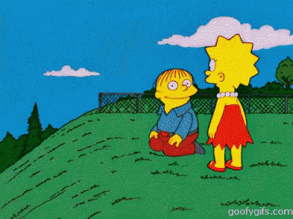
FIN
Aquí acaba mi presentación. Espero que os haya gustado.

